Slide 1
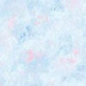

Воспитатель: Ситдикова Н.С.

Slide 2
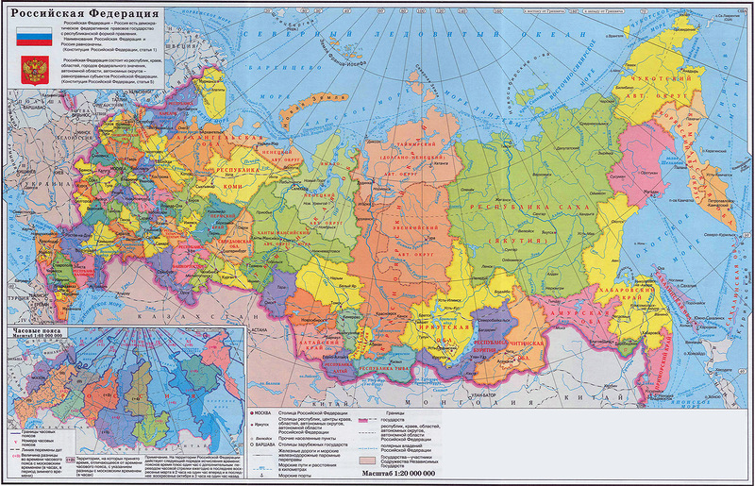
Все мы живём в огромной стране название, которой – Россия. Это– самая большая страна в мире. Границы России проходят и по суше, и по морю. В ней проживают представители более 200 национальностей. Государственный язык – русский.

Slide 3
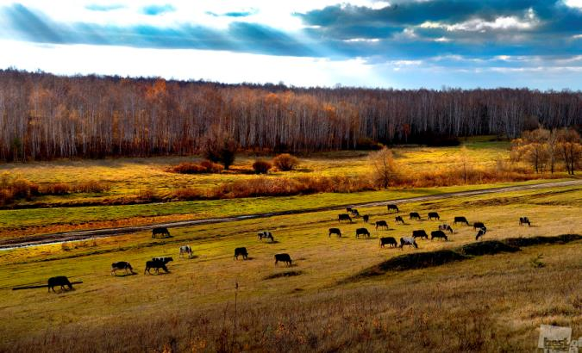
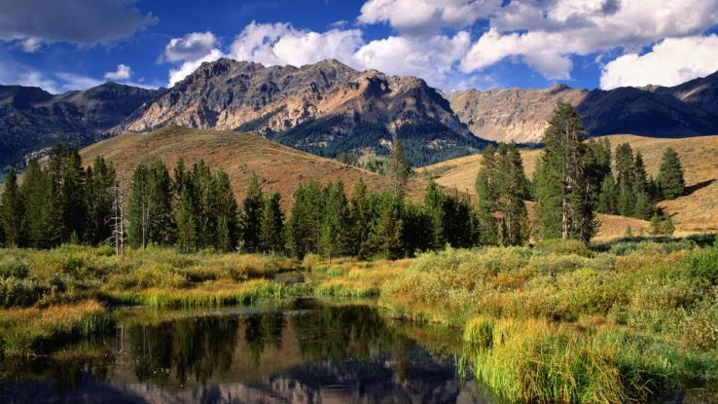
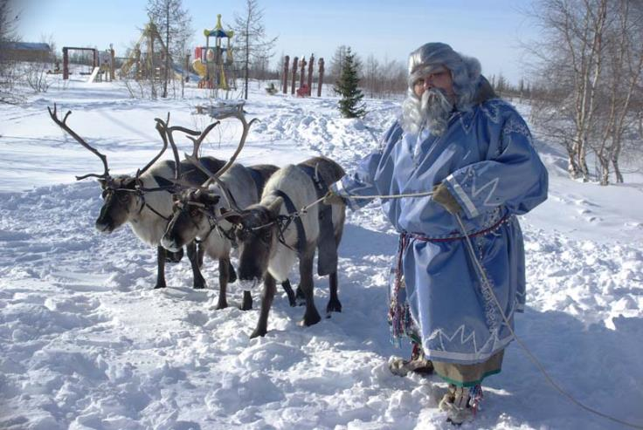
Как велика моя земля,
Как широки просторы!
Озера, реки и поля,
Леса, и степь, и горы.
Раскинулась моя страна
От севера до юга:
Когда в одном краю весна,
В другом – снега и вьюга.

Slide 4
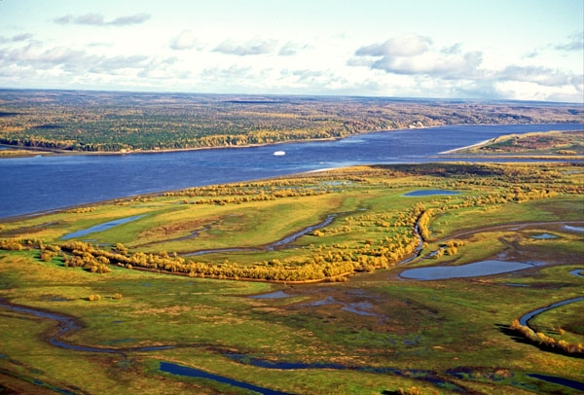
Откуда появилось такое название – “Россия”?
В стародавние времена её называли Русью.
Русь – страна рек и озёр. Русь – светлое место. Это страна света, солнца, добрых людей. Русских называют ещё россами, а страну, где они живут, Россией.

Slide 5
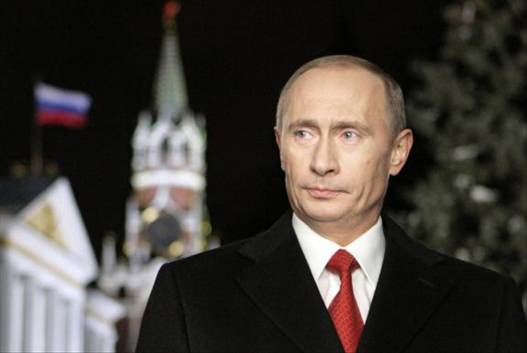
В мае 2012 года пост президента занял
Владимир Владимирович Путин.

Slide 6
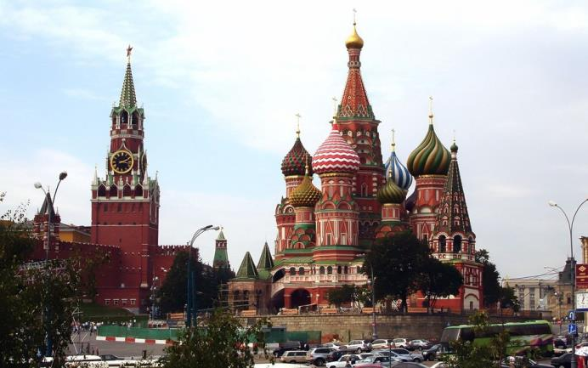
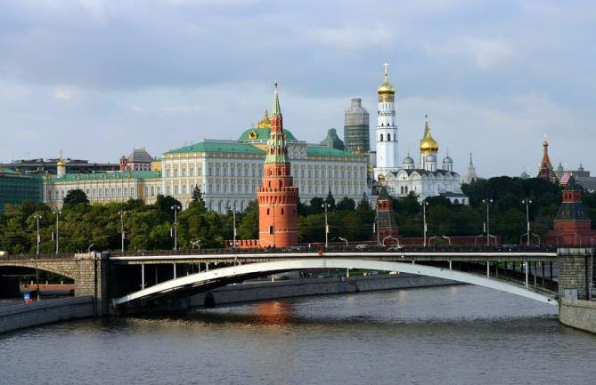
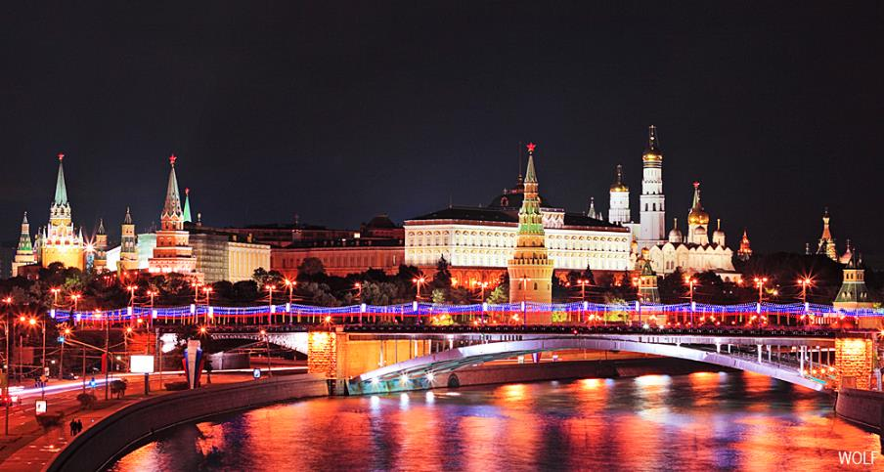
Столица России – Москва.

Slide 7
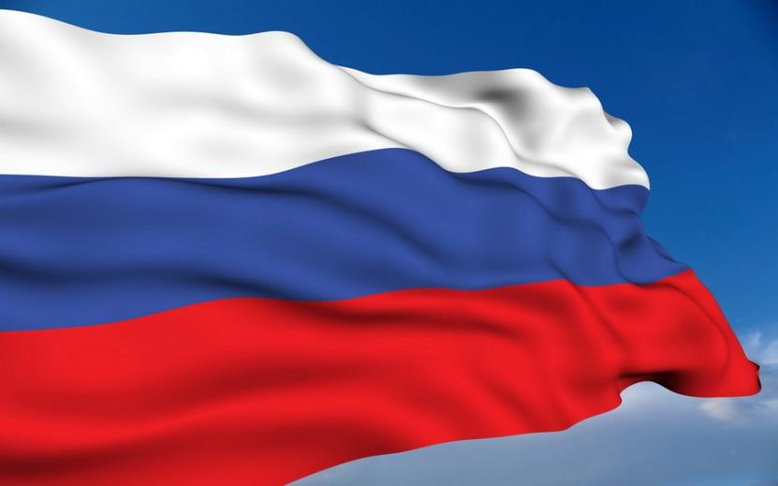
Белый цвет означает мир и чистоту совести; Синий - небо, верность и правду; Красный - огонь и отвагу. Эти цвета издревле почитались на Руси народом, ими украшали свои жилища, вышивали затейливые узоры на одеждах и одевали их по праздникам. Он объединяет людей, живущих в нашей стране.

Slide 8
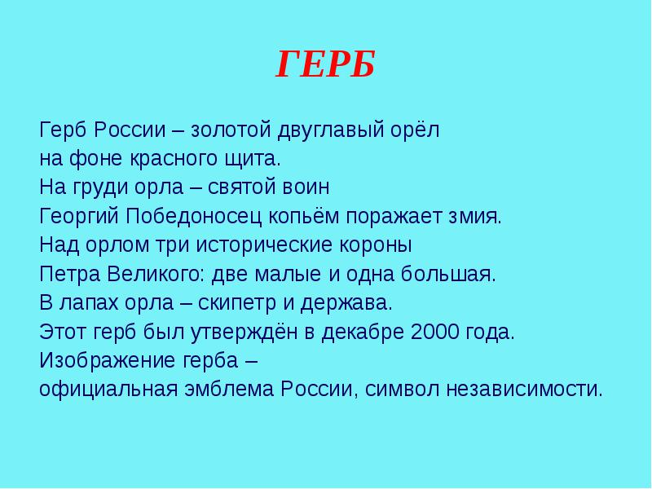
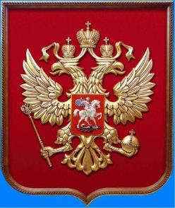

Slide 9
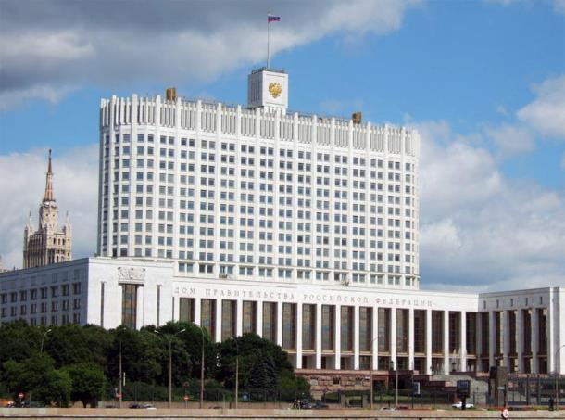
Государственный флаг можно увидеть на зданиях там где находится российская власть, где работает Президент, Правительство и Государственная Дума и на административных зданиях во всех городах и посёлках. Москва.

Slide 10
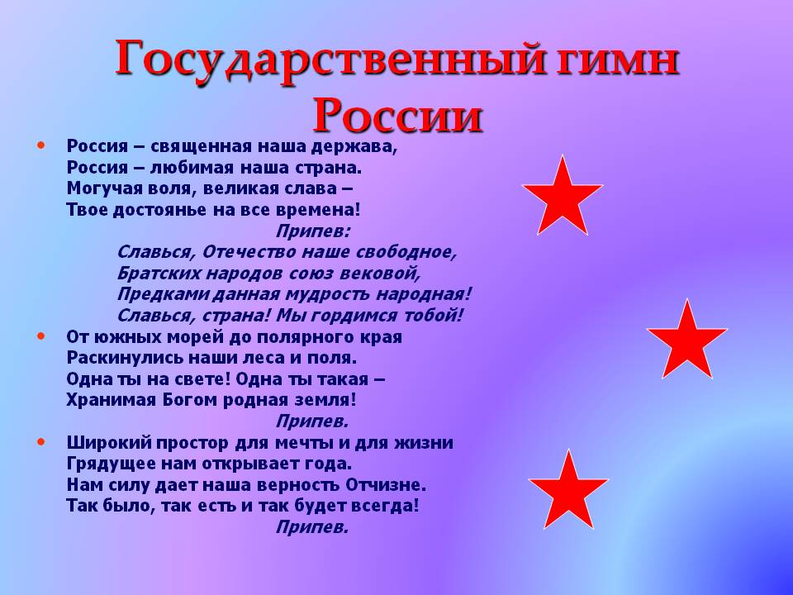

Slide 11
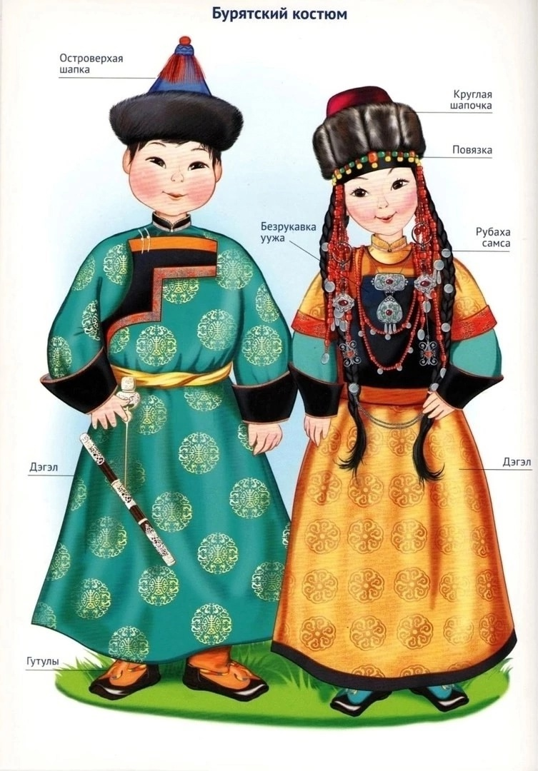
Народы России

Slide 12
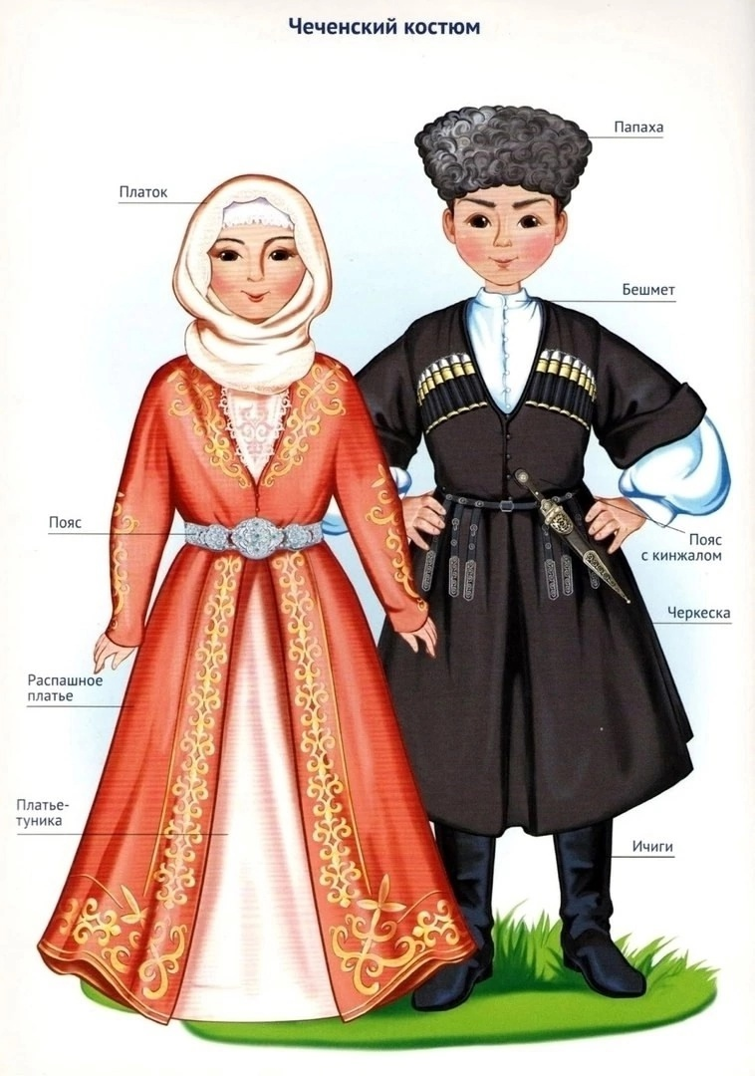

Slide 13
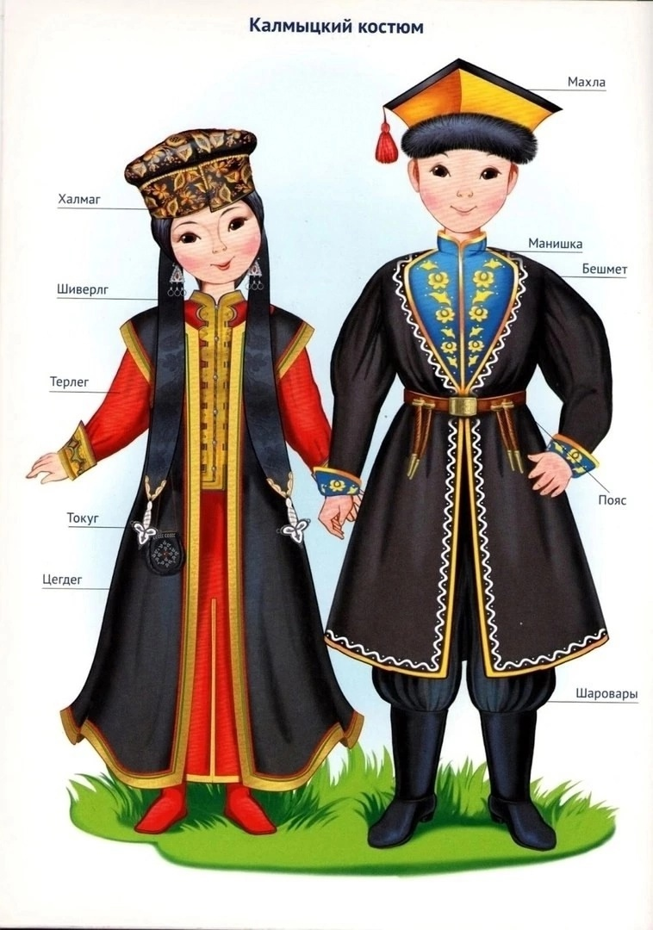

Slide 14
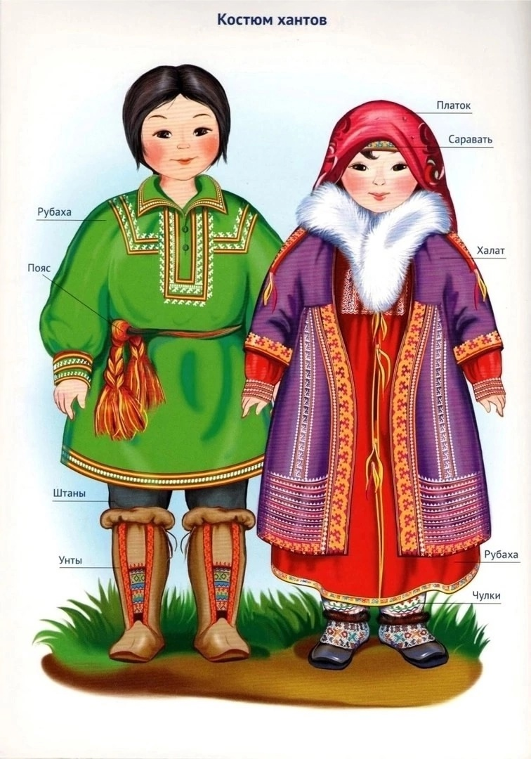

Slide 15
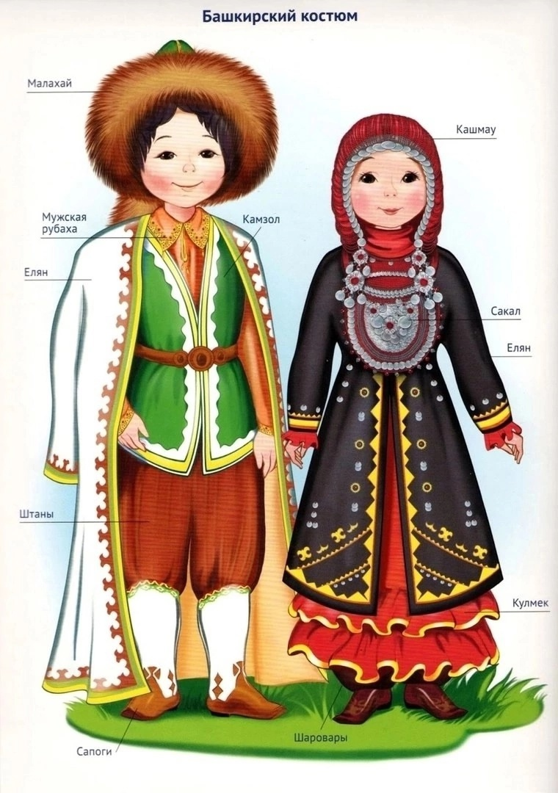

Slide 16
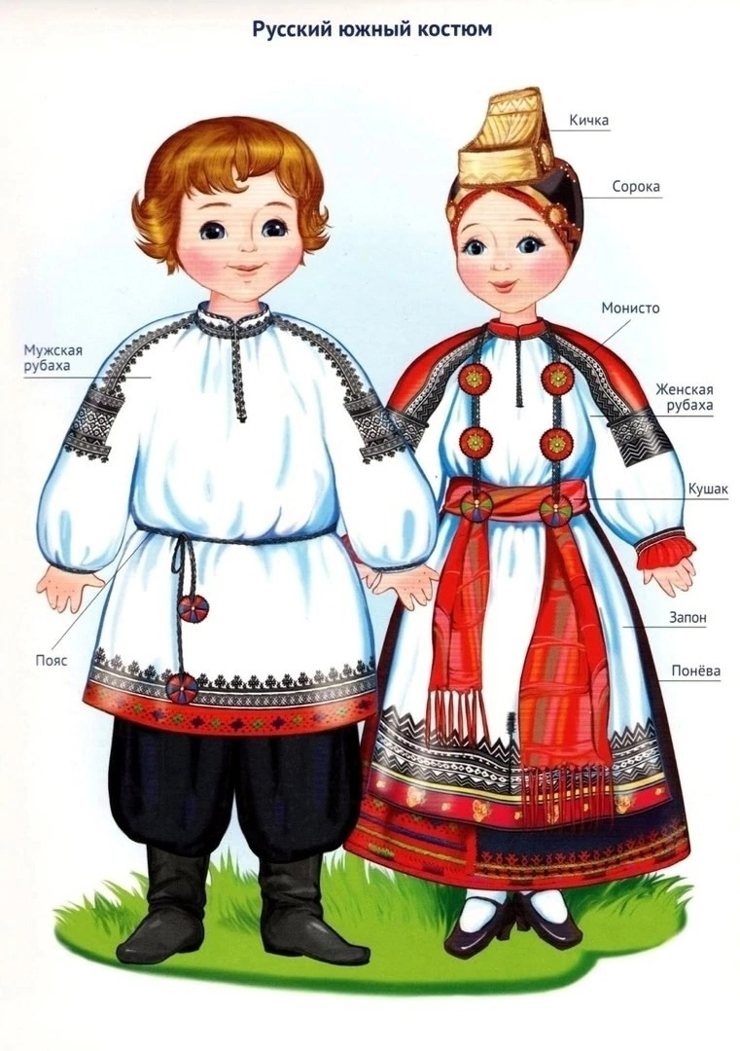

Slide 17
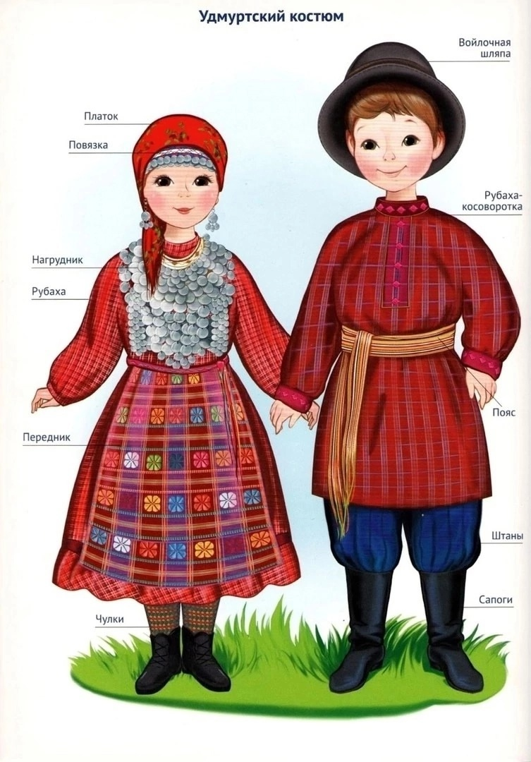

Slide 18
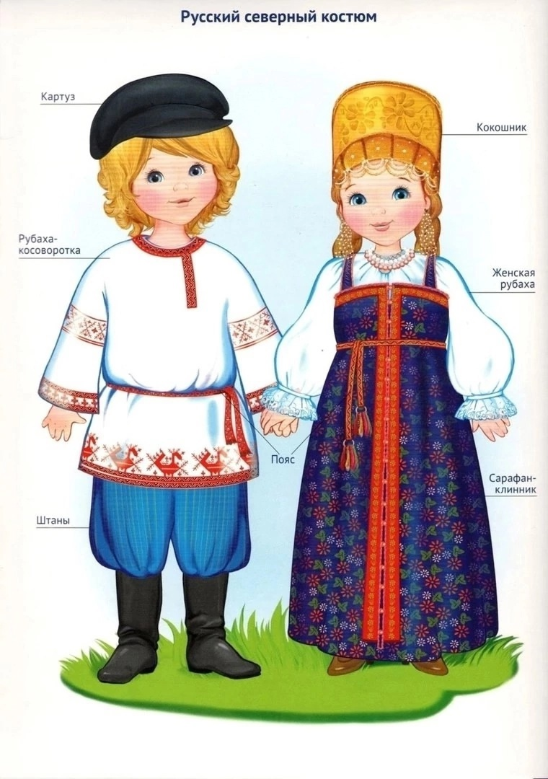

Slide 19
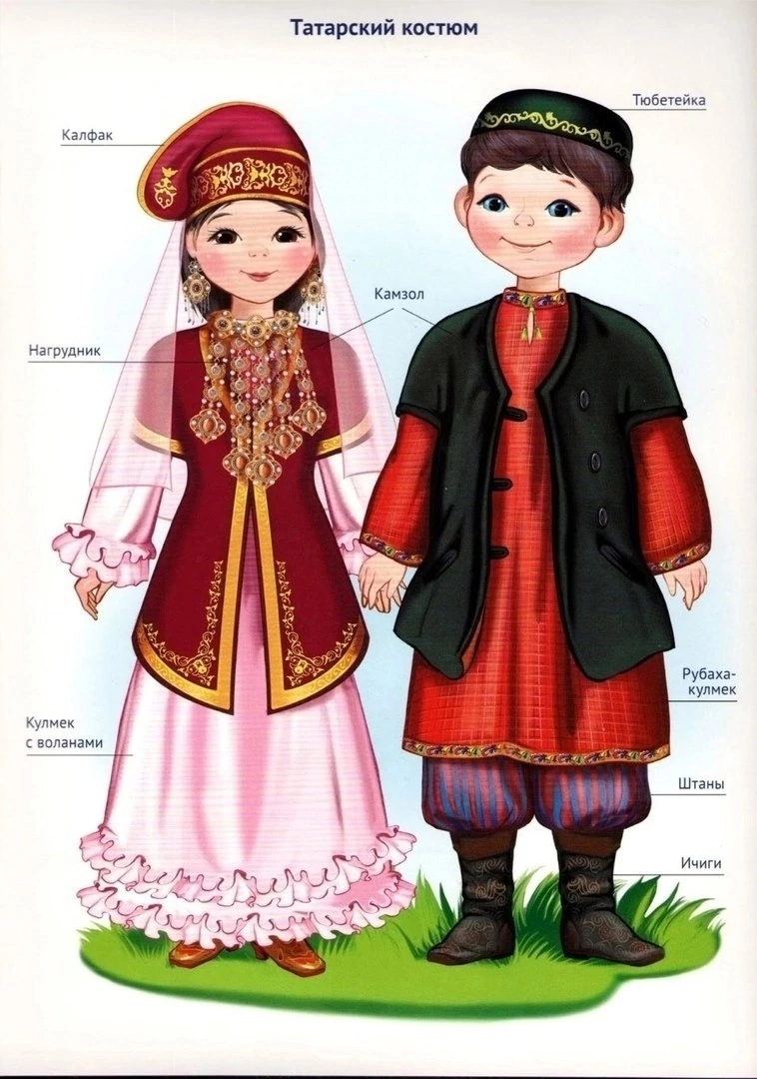

Slide 20

Пусть крепнет от моря до моря
Двуглавого сила орла!
Пусть вечно на вольном просторе
Россия стоит, как скала!
Пусть высится гордо и смело…
Над нею трёхцветный наш флаг
Во благо славянского дела,
Врагам всем на зависть и страх!

